Slide 1

로보틱스 업무 자동화(RPA) 실습
SAP PO 입력 프로세스
2019.07.29.

Slide 2
01
Process 흐름도
담당부서 | - | Process | SAP PO 입력 | 담당자 | - | 주기 | -
구분 | Groupware | Excel | SAP
Human
Robot
시작
PO Data
작성
종료
결과파일 확인
1
PO Data 읽기
2
SAP 접속
(t-code : me21n)
3
PO 입력
(번호 스크랩)
5
메일 발신
4
PO 생성 결과 저장
반복 영역

Slide 3
03
Activity 상세
Step |  | 상세기능
1 | PO Data 읽기 | ProcessName\Data\PO_Raw_Data.xlsx 읽어오기 불러온 DataTable에 “번호” Column 생성
2 | SAP 접속 | SAP 교육용 서버 접속 -> 개인 Orchestrator의 Credential을 생성, Credential을 사용하여 로그인 중복 사용자 로그인 경고에 대해 처리하는 프로세스 생성 T-code : /nme21n 입력 후 enter or
3 | PO 입력 | 구매 오더 생성 창 확인 후 프로세스 진행 공급업체 입력 후 enter or 구매 조직, 구매 그룹, 회사 코드 입력 후 enter or Excel의 “순서” Column 별 자재, PO 수량, Pint 입력 후 enter or Excel의 “순서” Column 별 클릭 클릭 후 아래와 같은 번호가 생성될 때까지 대기 생성된 번호만 스크래핑, “순서” Column 별 생성된 번호 할당 (Dictionary 사용) 마지막 행까지 위의 프로세스 반복
4 | PO 생성 결과 저장 | “번호” Column에 “순서” Column 별로 해당하는 번호 입력 후 저장
5 | 메일 발신 | 공통 모듈 사용 -> recEmail : 수신자 메일주소 -> ccEmail : 참조자 메일주소

Slide 4
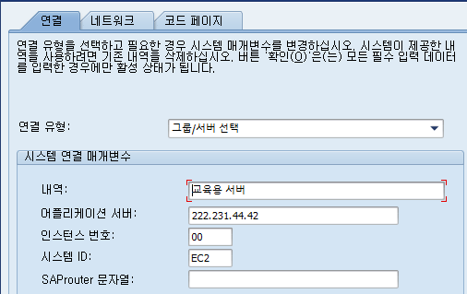
04
주요업무규칙
SAP 접속 정보
PO_Raw_Data & Template
메일 송신

